Slide 1
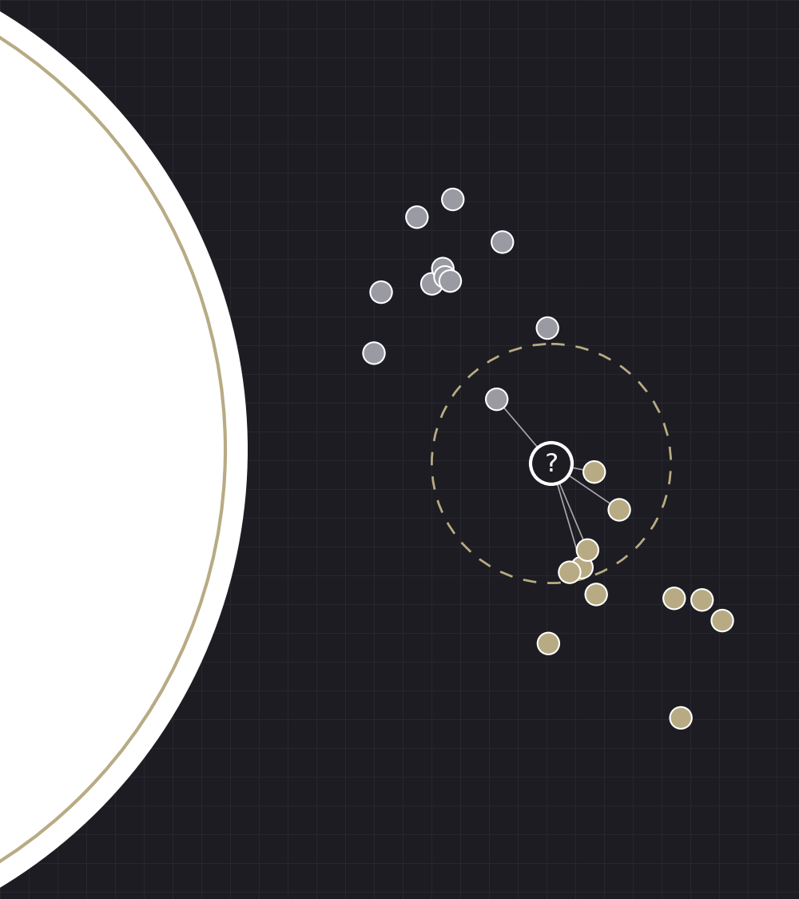
КУРС «ИСКУССТВЕННЫЙ ИНТЕЛЛЕКТ» · 9 КЛАСС
Метод k ближайших соседей:
скажи мне, кто твой сосед
kNN
Инженерная школа «УникУм», КузГТУ им. Т. Ф. Горбачева
Notes:
Представьте тему: сегодня разбираем самый «человеческий» алгоритм машинного обучения – метод k ближайших соседей (kNN, k-Nearest Neighbors). Он не строит формул и не подбирает веса: чтобы узнать, что за объект перед нами, он просто смотрит на похожие объекты, ответ для которых уже известен. Спросите класс: как вы понимаете, что незнакомый человек – школьник, а не учитель? (Обычно отвечают: по возрасту, росту, одежде – сравниваем с теми, кого уже знаем.) Скажите, что ровно так работает kNN. Пообещайте, что к концу занятия каждый напишет его сам на чистом Python – без numpy и sklearn, примерно в 30 строк – и применит к данным беспилотника.

Slide 2
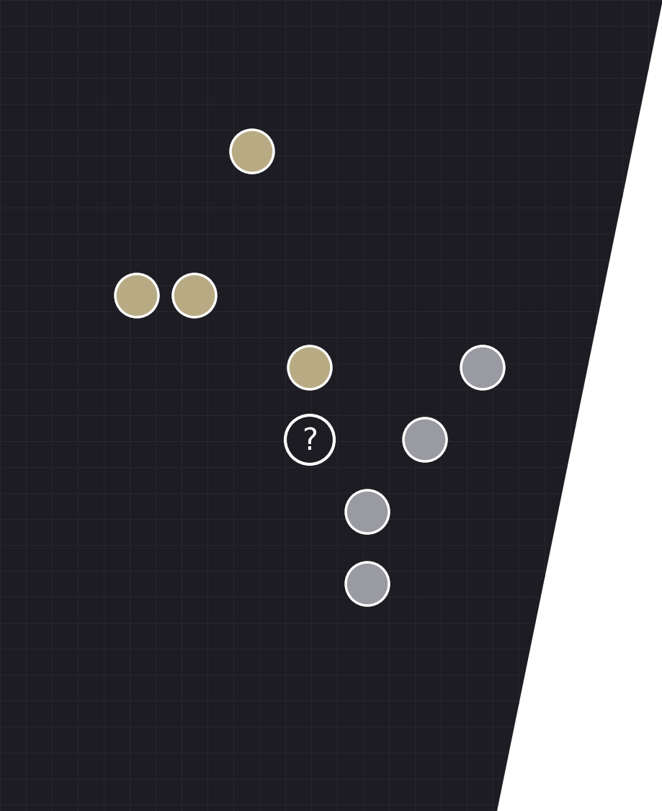
?
«Робот измерил новый фрукт: ширина 6 см, высота 7 см. Яблоко это или груша?»
Серые точки – яблоки, золотые – груши. Как бы вы решили сами? Способ, которым вы рассуждаете, – и есть сегодняшний алгоритм.
Notes:
Покажите картинку: робот-сортировщик на складе измерил ширину и высоту фруктов. Серые – яблоки, золотые – груши, белый кружок со знаком вопроса – новый фрукт размером 6 × 7 см. Дайте классу полминуты и проголосуйте: яблоко или груша? Обычно голоса делятся: самая близкая точка – груша, но вокруг больше яблок. Спросите сторонников каждой версии, как они рассуждали (ожидаемые ответы: «ближе всего груша» и «рядом больше яблок»). Подчеркните, что обе группы уже придумали kNN – просто с разным числом соседей: первые взяли k = 1, вторые – k = 3 или 5. К этому примеру вернемся на слайде 5 и посчитаем все точно.

Slide 3
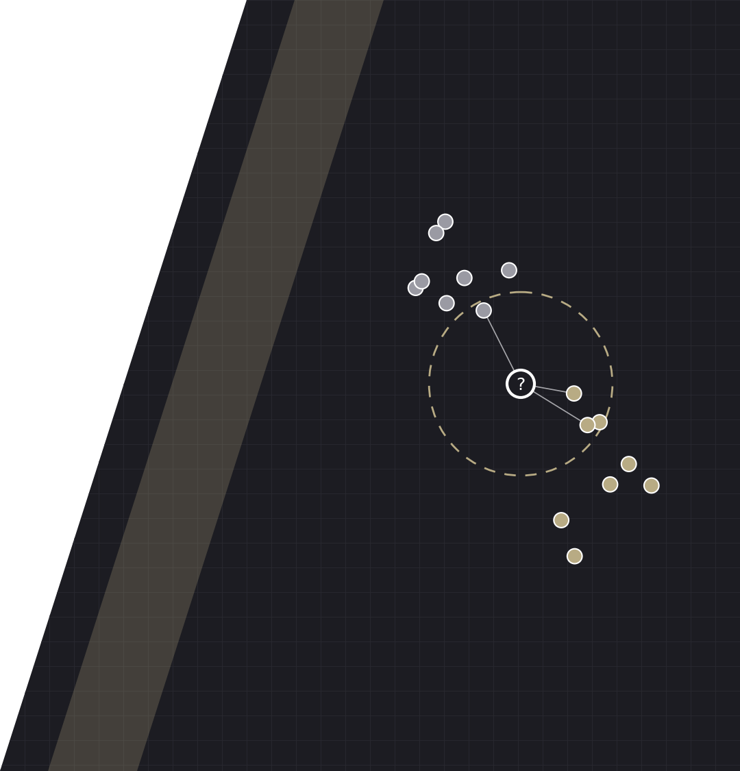
01
Идея метода
Похожие объекты лежат рядом – значит, ответ можно подсмотреть у соседей
9 класс · Тема 1 · Блок 1 · Метод k ближайших соседей
3
Notes:
Раздел 01. Скажите, что у kNN всего одна идея – гипотеза компактности: похожие объекты в пространстве признаков лежат близко и обычно относятся к одному классу. Все остальное – техника: как измерить «близко», сколько соседей спросить и как объединить их ответы.

Slide 4
АЛГОРИТМ
Алгоритм в четыре шага
1
2
3
4
Расстояния
→
Сортировка
→
k соседей
→
Ответ
От нового объекта до каждого объекта обучающей выборки
Упорядочить объекты от ближнего к дальнему
Взять первые k – число k выбираем заранее
Класс: голосование. Число: среднее
!
«Обучение» = запоминание. Модель ничего не подбирает, она просто хранит выборку. Вся работа – в момент прогноза, поэтому kNN называют ленивым методом.
9 класс · Тема 1 · Блок 1 · Метод k ближайших соседей
4
Notes:
Разберите четыре шага слева направо. Шаг 1: для нового объекта считаем расстояние до всех объектов обучающей выборки. Шаг 2: сортируем их по расстоянию. Шаг 3: берем k первых – это и есть соседи; число k мы выбираем сами заранее. Шаг 4: для классификации соседи голосуют, побеждает самый частый класс; для регрессии берем среднее их ответов. Подчеркните главное отличие от логистической регрессии и деревьев: у kNN нет этапа обучения, модель просто запоминает выборку, а вся работа происходит в момент прогноза. Поэтому метод называют «ленивым». Спросите: «Что хранит обученная модель kNN?» (ответ: всю обучающую выборку целиком). Связанные задания – 1–3.

Slide 5
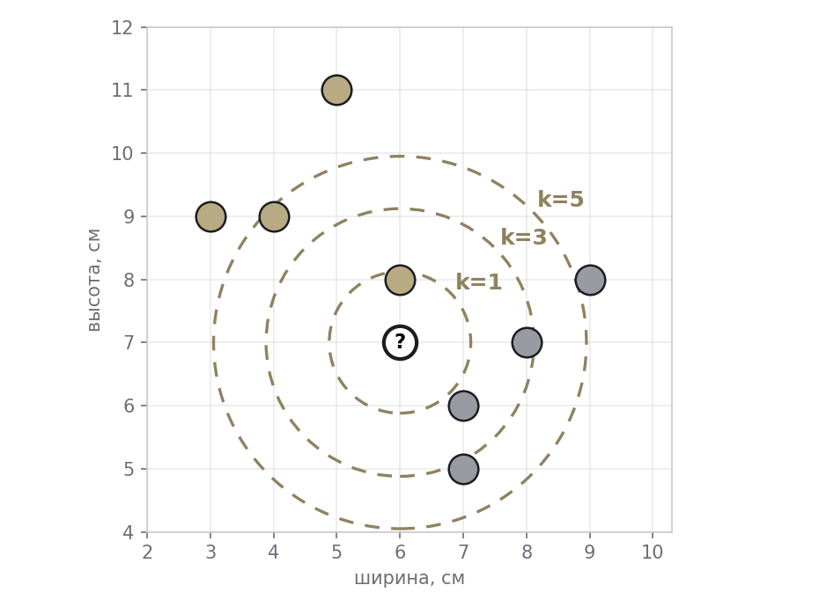
СЧИТАЕМ ВМЕСТЕ
Яблоко или груша?
# | сосед | класс | d до q
1 | (6, 8) | груша | 1.00
2 | (7, 6) | яблоко | 1.41
3 | (8, 7) | яблоко | 2.00
4 | (7, 5) | яблоко | 2.24
5 | (4, 9) | груша | 2.83
k = 1
k = 3
k = 5
1 : 0
2 : 1
3 : 2
груша
яблоко
яблоко
d = √((6 − 7)² + (7 − 6)²) = √2 ≈ 1.41 · ответ зависит от k
9 класс · Тема 1 · Блок 1 · Метод k ближайших соседей
5
Notes:
Слайд «Считаем вместе». Вернитесь к фрукту q = (6, 7). Посчитайте с классом несколько расстояний по формуле Пифагора: до груши (6, 8) – √(0² + 1²) = 1; до яблока (7, 6) – √(1² + 1²) ≈ 1,41; до яблока (8, 7) – 2; до яблока (7, 5) – √(1 + 4) ≈ 2,24; до груши (4, 9) – √(4 + 4) ≈ 2,83. Выпишите их по возрастанию – это и есть шаг 2. Теперь голосуем. k = 1: один сосед – груша. k = 3: груша, яблоко, яблоко – 2 : 1 за яблоко. k = 5: 3 : 2 за яблоко. Вывод: ответ зависит от k, и один случайный сосед может увести в сторону. Спросите: «Какому ответу вы доверяете больше?» (обычно – k = 3 или 5: решает не одна точка). Отметьте, что для двух классов k берут нечетным, чтобы не было ничьей. Дополнительное задание: какой ответ при k = 7? (4 яблока, 3 груши – яблоко). Связанное задание – 2, строки проверки совпадают с этими числами.

Slide 6
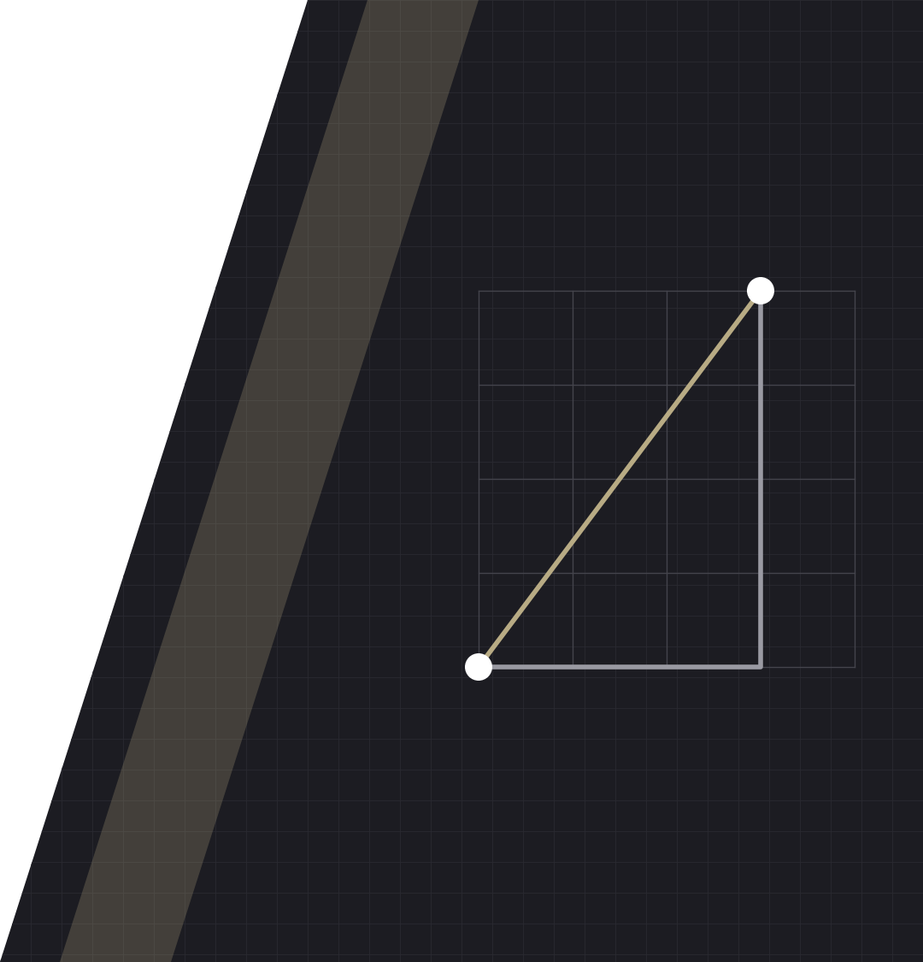
02
Расстояние и масштаб
Как измерить «похожесть» и почему метры нельзя складывать с километрами
9 класс · Тема 1 · Блок 1 · Метод k ближайших соседей
6
Notes:
Раздел 02. Скажите, что весь метод держится на слове «близко». Если расстояние выбрано плохо, соседями окажутся непохожие объекты – и никакое k не поможет. Разберем два способа мерить расстояние и одну ловушку, на которой ошибаются даже опытные.

Slide 7
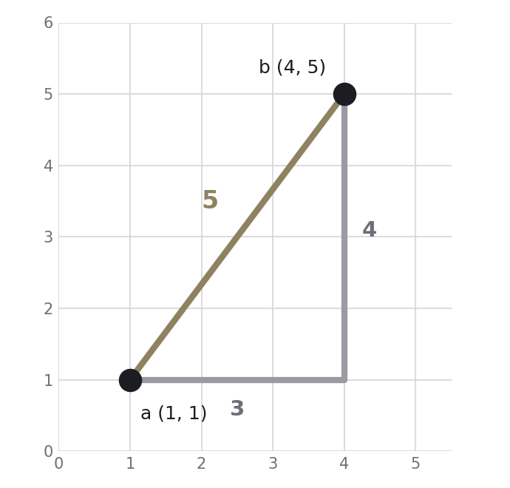
РАССТОЯНИЕ
Два способа измерить расстояние
1
Евклидово
d(a, b) = √( Σ (aᵢ − bᵢ)² )
«По прямой», теорема Пифагора. Для a = (1, 1), b = (4, 5): √(3² + 4²) = 5
2
Манхэттенское
d(a, b) = Σ | aᵢ − bᵢ |
«По клеткам», как такси в квартале: 3 + 4 = 7
Σ – сумма по всем n признакам: формула одна для 2, 4 или 784 признаков.
9 класс · Тема 1 · Блок 1 · Метод k ближайших соседей
7
Notes:
Покажите картинку: точки a = (1, 1) и b = (4, 5). Евклидово расстояние – длина отрезка «по прямой», золотая линия: катеты 3 и 4, гипотенуза √(9 + 16) = 5. Манхэттенское – путь «по клеткам», как такси в квартале с прямоугольными улицами, серая линия: 3 + 4 = 7. Выпишите общие формулы для n признаков и подчеркните: признаков может быть сколько угодно – 2, 4 или 784, формула та же, просто сумма длиннее. Спросите: «Может ли манхэттенское расстояние оказаться меньше евклидова?» (ответ: нет, путь по клеткам не короче прямой; равны они, только когда точки отличаются одной координатой). По умолчанию используем евклидово – оно же стоит по умолчанию в sklearn. Для любознательных: есть и косинусное расстояние, оно сравнивает направления векторов, а не длины – оно в задании повышенной сложности. Связанное задание – 1.

Slide 8
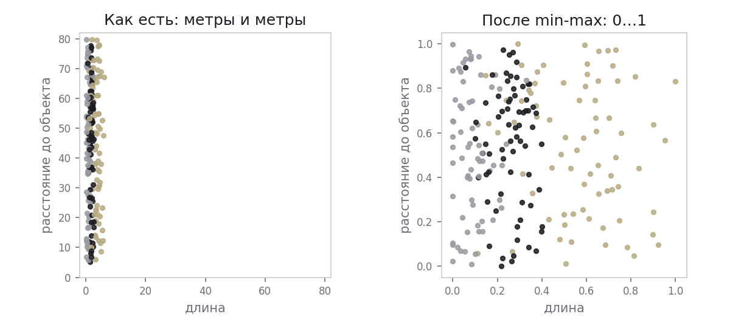
МАСШТАБ ПРИЗНАКОВ
Большие числа перекрикивают маленькие
0.744
сырые признаки
0.844
после min-max
0.922
min-max: x′ = (x − min) / (max − min)
min и max – только по обучающей выборке, затем той же формулой переводим тест.
min-max без «расстояния до объекта»
accuracy на тесте, k = 5
9 класс · Тема 1 · Блок 1 · Метод k ближайших соседей
8
Notes:
Главная ловушка kNN. Данные беспилотника: скорость (км/ч), длина (м), высота (м) и расстояние до объекта (м, от 5 до 80). Покажите левый график: по горизонтали длина, по вертикали расстояние до объекта, в одном масштабе. Длина меняется на единицы метров, расстояние – на десятки, поэтому все точки сжались в вертикальную полоску, и соседей определяет расстояние до объекта, которое вообще не связано с классом – пешеход бывает и в 5, и в 80 метрах. Правый график – после нормализации min-max: каждый признак переведен в отрезок от 0 до 1, и классы по длине стали видны. Выпишите формулу x′ = (x − min) / (max − min) и пример: длина на обучении от 0,2 до 6,1 м, машина длиной 4,5 м превращается в (4,5 − 0,2) / (6,1 − 0,2) ≈ 0,73. Покажите три числа точности (k = 5, тест 90 объектов): сырые признаки – 0,744; после min-max – 0,844; после удаления бесполезного признака «расстояние» – 0,922. Два правила: min и max считаем только по обучающей выборке; лишние признаки вредят kNN, потому что добавляют в расстояние шум. Связанное задание – 4.

Slide 9
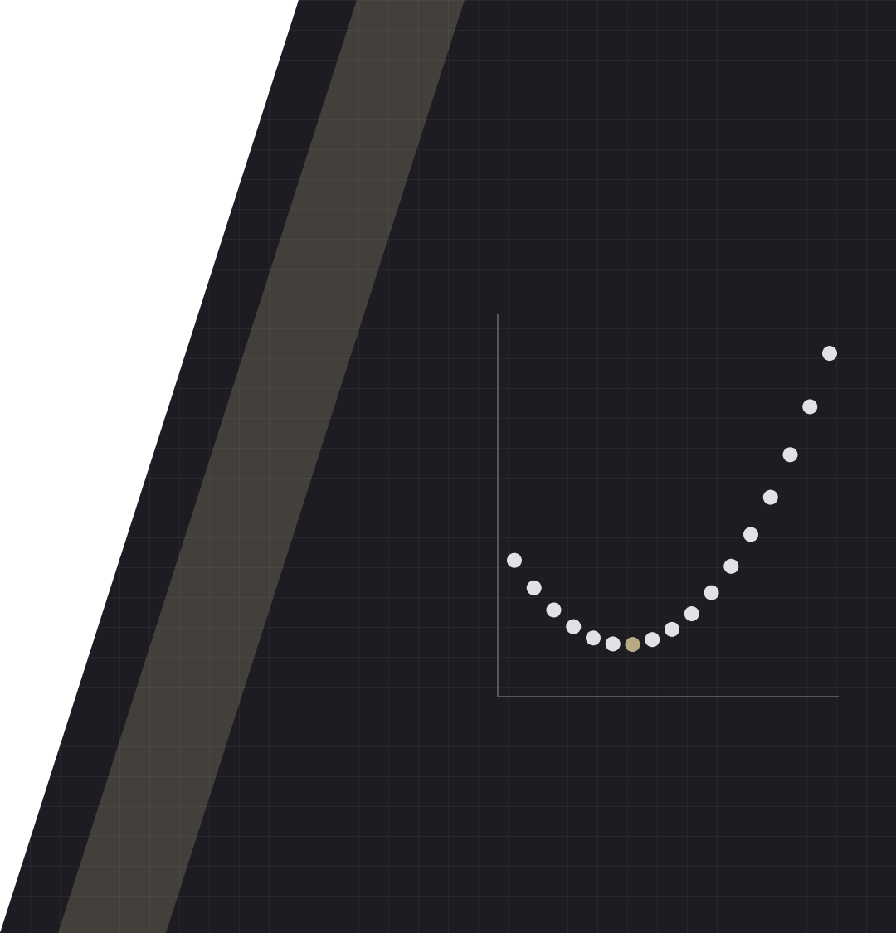
03
Сколько соседей спросить
Выбор k, переобучение и честная проверка качества
9 класс · Тема 1 · Блок 1 · Метод k ближайших соседей
9
Notes:
Раздел 03. У kNN один главный параметр – число соседей k. Напомните, что переобучение и недообучение ученики видели у дерева решений: слишком глубокое дерево запоминает шум, слишком мелкое не видит закономерностей. У kNN ту же роль играет k, только в обратную сторону: маленькое k – сложная модель, большое – простая.

Slide 10
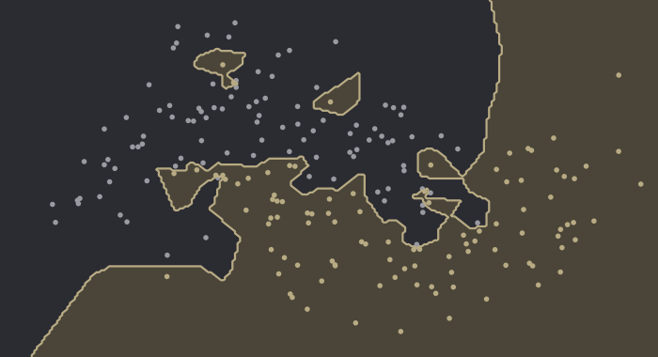
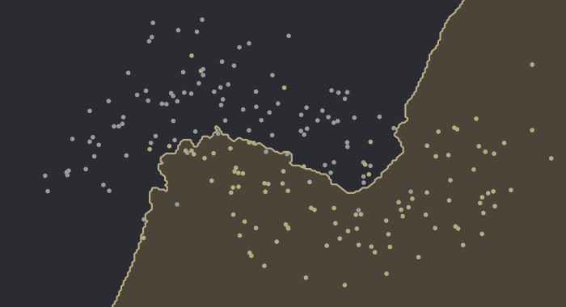
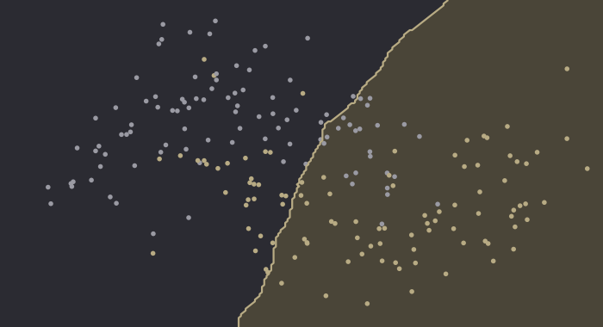
ВЫБОР K
k управляет формой границы
k = 1
k = 15
k = 151
Переобучение
Золотая середина
Недообучение
Рваная граница, островки вокруг шума. Новые данные: 0.839
Граница повторяет форму лун. Новые данные: 0.904
Почти прямая, форма потеряна. Новые данные: 0.742
Маленькое k – модель верит одной точке и повторяет шум. Большое k – голосуют далекие, непохожие объекты. Лучшее k где-то посередине, и его ищут на валидации.
9 класс · Тема 1 · Блок 1 · Метод k ближайших соседей
10
Notes:
Покажите три картинки: данные «две луны» (200 точек с шумом), закрашено, какой ответ kNN даст в каждой точке плоскости. k = 1: граница рваная, вокруг каждой «чужой» точки – свой островок. На обучении точность 1,0 (каждая точка сама себе ближайший сосед), а на новых 1000 точках – 0,839: модель запомнила шум. Это переобучение. k = 15: граница плавная и повторяет форму лун, на новых данных 0,904 – лучший вариант. k = 151: голосует больше половины выборки, граница почти прямая, на новых данных 0,742 – недообучение. Спросите: «Что ответит модель, если k равно размеру всей выборки?» (ответ: для любой точки – самый частый класс выборки, как константа). Сравните с деревом решений 9 класса: там граница – ступеньки, параллельные осям, а у kNN – любой формы.

Slide 11
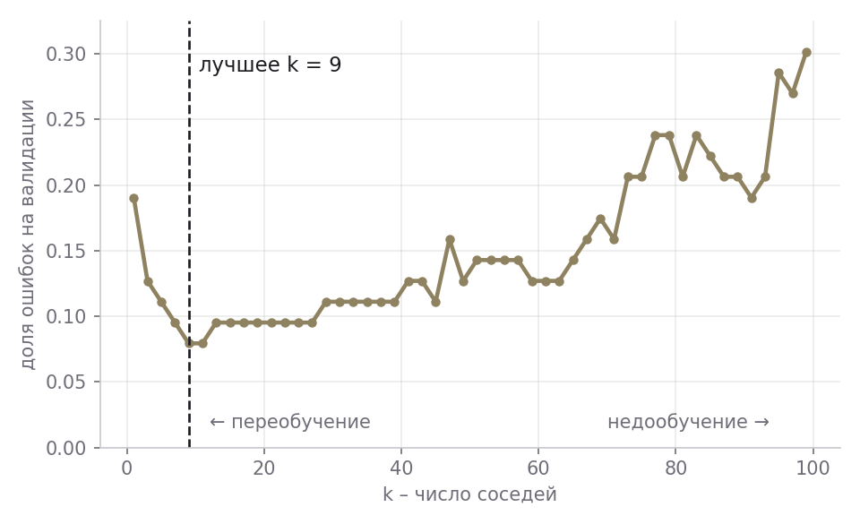
ВЫБОР K
Как честно выбрать k
Обучение
147 объектов – среди них ищем соседей
Валидация
63 объекта – по ним выбираем k
Тест
90 объектов – проверяем один раз в конце
Лучшее k = 9: ошибка на валидации 0.079, точность на тесте 0.933.
9 класс · Тема 1 · Блок 1 · Метод k ближайших соседей
11
Notes:
Слайд про честную проверку. Если выбирать k по тестовой выборке, мы подгоним модель под тест, и его оценка станет слишком оптимистичной – тест перестанет изображать «будущие» данные. Поэтому данные делим на три части: обучение (по нему ищем соседей), валидация (по ней выбираем k), тест (трогаем один раз в самом конце). Покажите график из практики: данные беспилотника, 147 объектов на обучении и 63 на валидации, перебираем нечетные k от 1 до 99. При k = 1 ошибка 0,19, минимум 0,079 при k = 9, при k = 99 ошибка вырастает до 0,302. После выбора k = 9 модель проверяем на тесте один раз – точность 0,933. Спросите: «Почему кривая слева и справа поднимается?» (слева – переобучение, справа – недообучение). Связанное задание – 5.

Slide 12
КАЧЕСТВО
Как измерить ошибку
1
Классификация
2
Регрессия
accuracy = верных / N
MSE = (1/N) · Σ (yᵢ − ŷᵢ)²
Доля верных ответов. Доля ошибок = 1 − accuracy.
Средний квадрат ошибки. RMSE = √MSE – в единицах ответа.
y = [0, 1, 2, 1]
p = [0, 1, 1, 1]
accuracy = 3 / 4 = 0.75
y = [1, 2, 3]
ŷ = [1, 4, 0]
MSE = (0 + 4 + 9) / 3 ≈ 4.33
Обучения нет – нет и функции потерь при обучении. Но качество прогнозов измеряем всегда: accuracy для классов, MSE и RMSE для чисел.
9 класс · Тема 1 · Блок 1 · Метод k ближайших соседей
12
Notes:
Важная мысль для тех, кто помнит логистическую регрессию: у kNN нет функции потерь, которую он минимизирует при обучении, – обучения ведь нет. Но измерять качество прогнозов все равно нужно, и для этого берем те же метрики, что и у других моделей. Классификация: accuracy – доля верных ответов, доля ошибок = 1 − accuracy. Пример: из 4 ответов 3 верные – accuracy 0,75. Регрессия: MSE – средний квадрат ошибки, RMSE – корень из MSE, он в тех же единицах, что и ответ, например в метрах. Пример: правильные ответы [1, 2, 3], прогнозы [1, 4, 0]; ошибки 0, −2, 3; квадраты 0, 4, 9; MSE = 13 / 3 ≈ 4,33, RMSE ≈ 2,08. Спросите: «Почему ошибки возводят в квадрат, а не просто складывают?» (иначе +3 и −3 взаимно уничтожились бы; к тому же квадрат сильнее наказывает большие промахи). Связанные задания – 3 и 6.

Slide 13
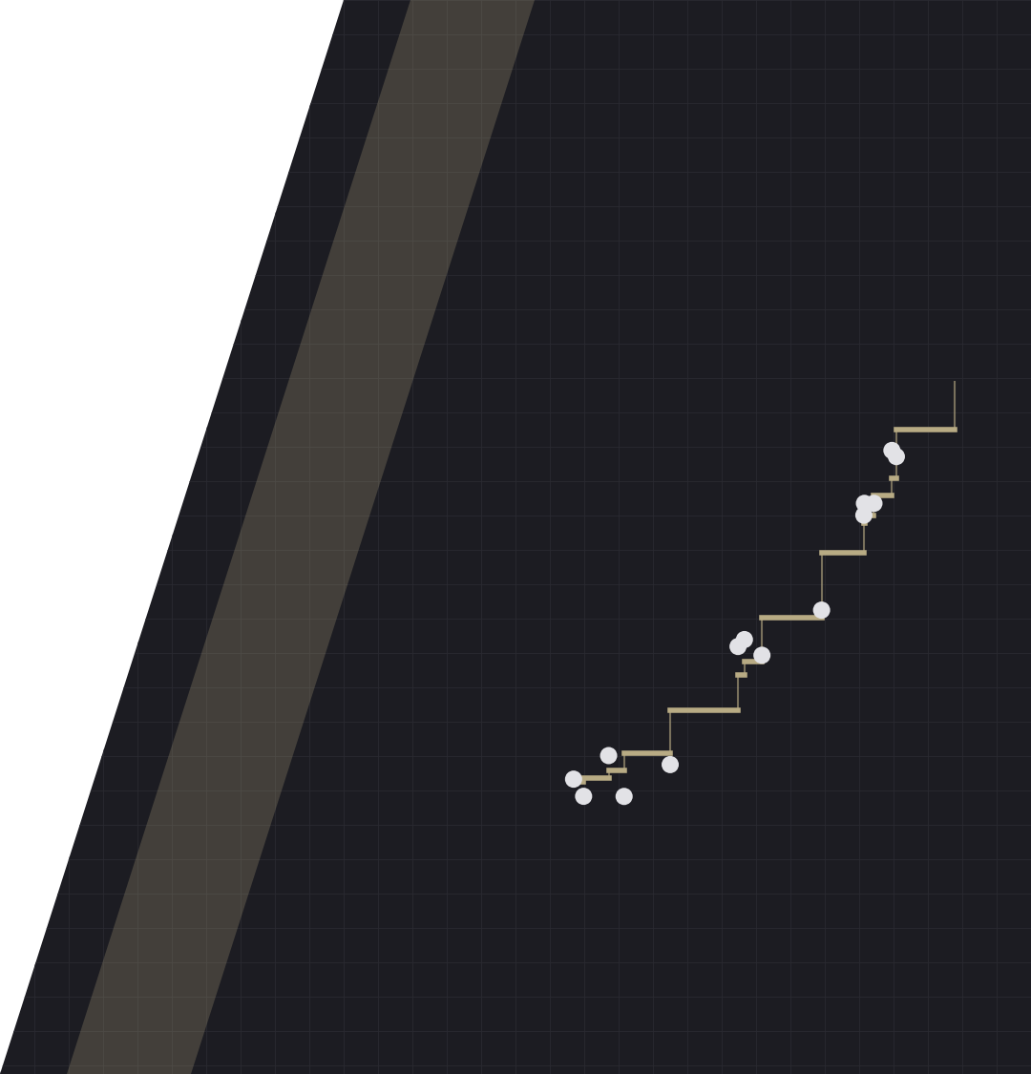
04
Регрессия и границы метода
kNN предсказывает и числа – но только внутри знакомых данных
9 класс · Тема 1 · Блок 1 · Метод k ближайших соседей
13
Notes:
Раздел 04. До сих пор соседи голосовали за класс. Но тот же алгоритм умеет предсказывать числа – для этого голосование заменяем средним. Заодно разберем, где kNN ломается.

Slide 14
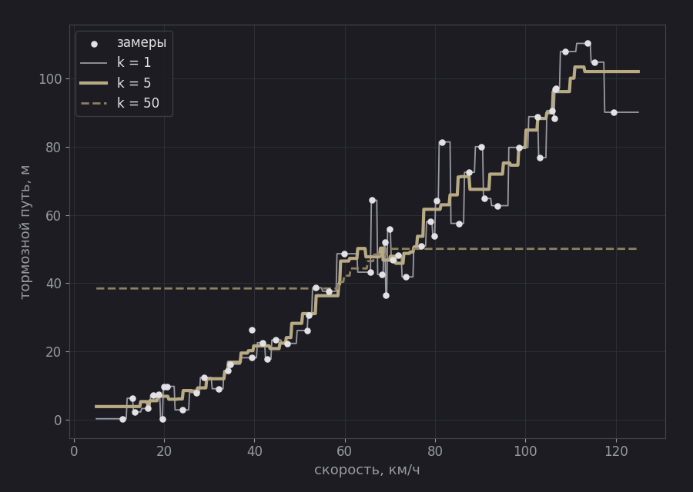
РЕГРЕССИЯ
kNN-регрессия: среднее соседей
ŷ = (y₁ + y₂ + … + yₖ) / k
Соседи: 40, 44, 45 м
Прогноз: (40 + 44 + 45) / 3 = 43 м
9.3 м
6.5 м
29.3 м
RMSE, k = 1
RMSE, k = 5
RMSE, k = 50
Не экстраполирует: для 200 км/ч прогноз ≈ 102 м, как для 120 км/ч. По физике – около 280 м.
9 класс · Тема 1 · Блок 1 · Метод k ближайших соседей
14
Notes:
Слайд «Считаем вместе». Задача беспилотника: оценить тормозной путь по скорости. Есть 80 замеров «скорость – путь». kNN-регрессия берет k машин с самой близкой скоростью и усредняет их тормозной путь. Пример: три ближайшие машины остановились через 40, 44 и 45 м, прогноз (40 + 44 + 45) / 3 = 43 м. Покажите график: прогноз – лесенка, потому что пока набор соседей не меняется, ответ один и тот же. Серая линия k = 1 дергается вслед за каждым замером; золотая k = 5 – самая точная (RMSE на тесте 6,5 м против 9,3 м при k = 1); пунктир k = 50 почти плоский – в среднее попадают и медленные машины (RMSE 29,3 м). Главная опасность: kNN не умеет экстраполировать. Самая быстрая машина в данных ехала около 120 км/ч, поэтому для 200 км/ч модель предскажет то же, что для 120, – примерно 102 м, а по физике путь около 280 м. Спросите: «Чем это опасно для беспилотника?» Связанное задание – 6.

Slide 15
ИТОГОВАЯ ОЦЕНКА
Сильные и слабые стороны
✓
Сильные стороны
×
Слабые стороны
Прост: пишется за полчаса
Прогноз объясним: «вот похожие объекты»
Нет обучения: новые данные просто добавляются
Граница классов любой формы
Медленный прогноз: расстояния до всех объектов
Хранит всю выборку
Чувствителен к масштабу и лишним признакам
Не экстраполирует; проклятие размерности
Проклятие размерности: при 1000 признаков ближайший сосед всего в 1.1 раза ближе самого дальнего. Лишние признаки – враг kNN.
9 класс · Тема 1 · Блок 1 · Метод k ближайших соседей
15
Notes:
Разберите две карточки. Сильные стороны: алгоритм понятен и пишется за полчаса; прогноз можно объяснить – «это пешеход, потому что вот пять похожих пешеходов», это важно там, где ошибка дорога; обучения нет, новые данные просто дописываются в выборку; граница классов может быть любой формы. Слабые: прогноз медленный – для 90 тестовых объектов и 210 обучающих мы считаем 18 900 расстояний, а для миллиона объектов – миллионы на каждый прогноз (ускоряют это структурами KD-дерево и BallTree, которые отсекают заведомо далекие области); нужно хранить всю выборку; метод чувствителен к масштабу и лишним признакам; не экстраполирует. Отдельно расскажите про проклятие размерности: когда признаков много, все точки оказываются примерно одинаково далеко друг от друга. Опыт из задания повышенной сложности: 200 случайных точек, отношение расстояния до ближайшей к расстоянию до самой дальней – 0,04 в 2 измерениях, 0,37 в 10, 0,70 в 100 и 0,91 в 1000. «Ближайший» сосед перестает быть близким.

Slide 16
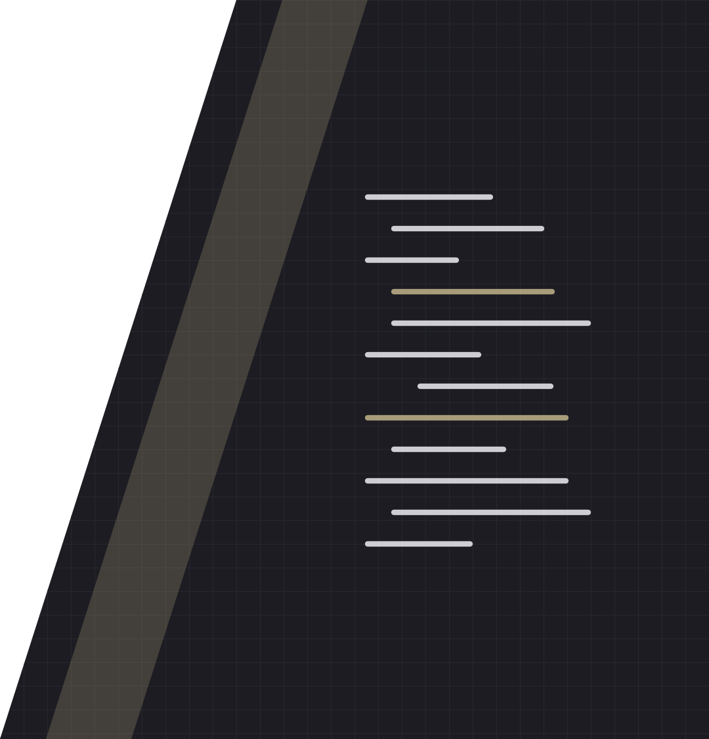
05
Пишем kNN на Python
Практическая работа: только списки, циклы и встроенные функции
9 класс · Тема 1 · Блок 1 · Метод k ближайших соседей
16
Notes:
Раздел 05. Скажите, что практика устроена как с деревом решений: весь алгоритм пишем сами, без numpy и sklearn, только списки, словари и циклы. Библиотеки появляются лишь в необязательных ячейках – для графиков и сверки ответа.

Slide 17
КАК ЭТО ХРАНИТСЯ В КОДЕ
Весь kNN – три функции
ДАННЫЕ – СПИСКИ
АЛГОРИТМ
X_fruit = [[7, 6],
[8, 7],
[6, 8],
...]
y_fruit = [0, 0, 1, ...]
q = [6, 7]
# объект = список чисел
# выборка = список объектов
# метки – отдельный список
def euclidean(a, b):
s = 0
for ai, bi in zip(a, b):
s += (ai - bi) ** 2
return s ** 0.5
def get_neighbors(X, y, x, k):
pairs = [(euclidean(xi, x), yi) for xi, yi in zip(X, y)]
pairs = sorted(pairs, key=lambda p: p[0])
return [yi for d, yi in pairs[:k]]
def majority_vote(labels):
counts = {}
for lab in labels:
counts[lab] = counts.get(lab, 0) + 1
best = max(counts.values())
for lab in labels:
if counts[lab] == best:
return lab
Регрессия – одна замена: вместо majority_vote(labels) берем sum(labels) / len(labels).
9 класс · Тема 1 · Блок 1 · Метод k ближайших соседей
17
Notes:
Слайд «Как это хранится в коде». Покажите, что данные – обычные списки: объект – список чисел, выборка – список объектов, метки – отдельный список той же длины. Затем пройдите по трем функциям справа – это весь алгоритм. euclidean – сумма квадратов разностей и корень через ** 0.5 (модуль math не нужен). get_neighbors – собираем пары (расстояние, метка), сортируем по расстоянию, берем k первых меток. majority_vote – считаем голоса в словаре и возвращаем самую частую метку; при ничьей побеждает метка ближайшего соседа, поэтому второй цикл идет по labels от ближнего к дальнему. Спросите: «Что нужно поменять, чтобы получилась регрессия?» (заменить majority_vote на среднее: sum(labels) / len(labels)). Предупредите о частой ошибке: sorted без key сортирует пары сначала по расстоянию, а при равных расстояниях – по метке; с key=lambda p: p[0] порядок равных сохраняется, так мы и делаем. Задания 1–3.

Slide 18
ПЛАН ПРАКТИКИ
Шесть заданий – один алгоритм
euclidean · manhattan
get_neighbors ·
majority_vote
knn_predict · accuracy
1
2
3
Расстояния
Соседи и голосование
Беспилотник: 0.744
minmax_fit ·
minmax_transform
choose_k
knn_regress · mse
4
5
6
Масштаб: 0.844 → 0.922
Лучшее k = 9, тест 0.933
Тормозной путь
После каждого задания – строки «ожидается …». Внутри функций – только встроенный Python, без import.
9 класс · Тема 1 · Блок 1 · Метод k ближайших соседей
18
Notes:
Пройдите по плану практики. Задание 1 – расстояния euclidean и manhattan. Задание 2 – get_neighbors и majority_vote, проверка на фруктах: k = 1 – груша, k = 3 и 5 – яблоко. Задание 3 – knn_predict и accuracy, первый запуск на данных беспилотника (главное задание, точность 0,744). Задание 4 – нормализация min-max, точность растет до 0,844 и 0,922. Задание 5 – подбор k по валидации (главное задание, лучшее k = 9, тест 0,933). Задание 6 – kNN-регрессия тормозного пути и MSE. Проговорите правило работы: внутри своих функций – только встроенный Python, без import; после каждого задания есть строки «ожидается», по которым ученик сам проверяет себя. Для сильных – задание повышенной сложности: взвешенное голосование, косинусное расстояние, эксперимент с проклятием размерности.

Slide 19
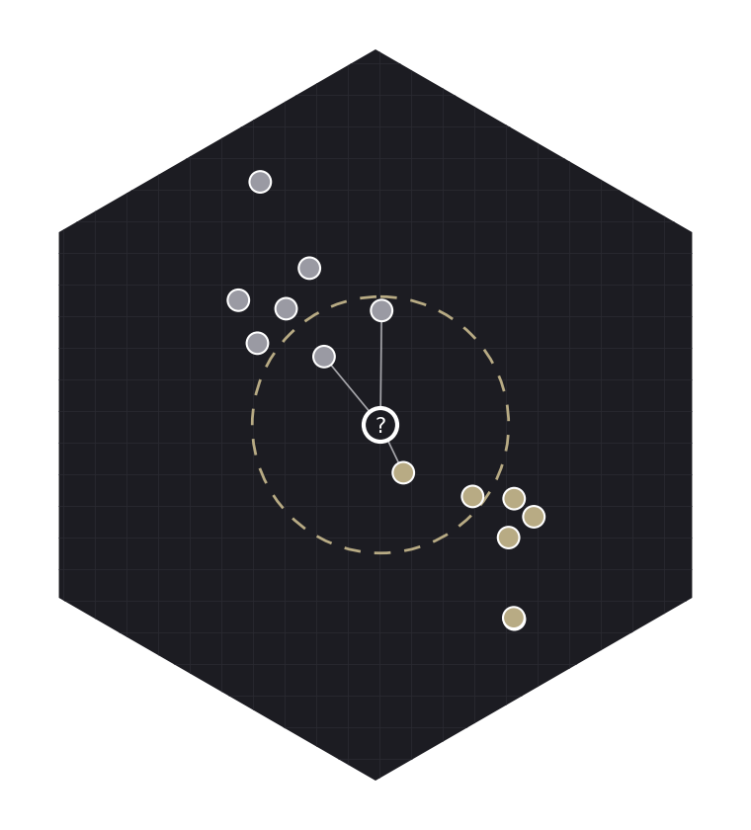
ИТОГ ЗАНЯТИЯ
Что должно остаться в голове
01
Похожие объекты лежат рядом
02
Четыре шага
ответ подсматриваем у соседей
расстояния → сортировка → k → голос
03
Расстояние
04
Масштаб
евклидово √Σ(aᵢ − bᵢ)²
min-max перед kNN, min и max по обучению
05
Число k
06
Регрессия
мало – шум, много – «среднее по больнице»
среднее соседей, без экстраполяции
9 класс · Тема 1 · Блок 1 · Метод k ближайших соседей
19
Notes:
Попросите двух-трех учеников своими словами объяснить, как kNN классифицирует новый объект и почему нельзя подавать ему признаки в разных масштабах. Пройдитесь по шести пунктам: похожие объекты рядом; алгоритм в четыре шага; расстояние по формуле; нормализация min-max; k выбираем на валидации; для чисел – среднее соседей. Анонсируйте следующее занятие: kNN хранит всю выборку и ничего не «понимает» о данных; следующие модели будут, наоборот, сжимать выборку в несколько параметров.

